Slide 1

Pracovná porada riaditeľov a zástupcov materských škôl a špeciálnych materských škôl
Národný inštitút vzdelávania a mládeže
Pracovisko pre školy s VJM
A komáromi MTNY oktatási intézmények Országos Közoktatási és Ifjúsági Inztézete
Nové Zámky, 5.9.2024

Slide 2
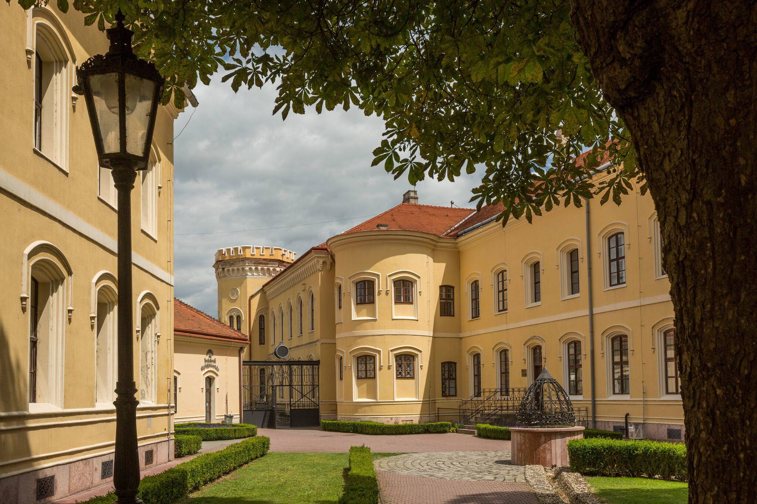
Kontakty:
Dôstojnícky pavilón, Pevnostný rad 3, 945 01 Komárno
Riaditeľ:
Dr. habil. PaedDr. Ing. István Szőköl, PhD., Ing-Paed IGIP
Mgr. Silvia Tóthová
učiteľ profesijného rozvoja, aprobácia: učiteľka materskej školy
mail: Silvia.Tothova@nivam.sk
mob:+421 948 030 292
www.edu.nivam.sk

Slide 3
Ponuka vzdelávaní na školský rok 2024/2025
Inovačné vzdelávanie pre pedagogických zamestnancov materských škôl:
Poskytovanie podporných opatrení deťom v predškolskom veku (30/20)
Diagnostika detí predškolského veku v systéme podporných opatrení (24/26)
Irena Korimová (UPR)
Ciele a obsah povinného predprimárneho vzdelávania v rôznych formách jeho plnenia (30/20)

Slide 4
Inovačné vzdelávania
Využitie prostriedkov edukačného portálu VIKI na tvorbu didaktických materiálov (20/30) - online
Využitie portfólia v procese sebarozvoja pedagogického zamestnanca (30/20)

Slide 5
Vzdelávania pre vedúcich zamestnancov
Základný program funkčného vzdelávania (50/20)
Rozširujúci program funkčného vzdelávania (114/36)

Slide 6
Špecializačné vzdelávanie:
Uvádzajúci pedagogický zamestnanec (34/16)

Slide 7
Odborné podujatia:
Ako zaviesť podporné opatrenia v materských školách
  Ako vypracovať IVP (4 h)
  Duševné zdravie pedagogického a odborného zamestnanca (4 h)
  Online, je možné aj prezenčne
Irena Korimová

Slide 8
Odborné podujatia:
Rozvíjanie profesijných kompetencií pedagógov materských škôl s vyučovacím jazykom maďarským
Adaptačné vzdelávanie – začínajúci pedagogický zamestnanec materskej školy
Profesijný rozvoj – plánovanie profesijného rozvoja pedagogického zamestnanca materskej školy
Hodnotenie pedagogických zamestnancov – kritériá hodnotenia, hodnotiaci rozhovor.
Adaptácia detí – pravidlá triedy – bezpečné prostredie
Adaptácia dieťaťa – komunikácia s rodinou

Slide 9
Kvalifikačné vzdelávania
Základný modul doplňujúceho pedagogického štúdia pre vychovávateľov a pedagogických asistentov (135/10)
Rozširujúci modul doplňujúceho pedagogického štúdia pre pedagogických asistentov (60/30)

Slide 10
Atestácie:
Odborné podujatie – informácie o postupe, atestačné portfólio, skúška, atď.
Konzultácie atestačné portfólio
Kovács Tünde
email: Tunde.Kovacs@nivam.sk

Slide 11
Metodická pomoc
Metodici:
Nagy Beáta
Tungli Večerková Judita
Menyhárt József
Zabezpečujú:
Informačný seminár
Webinár
Individuálna metodická podpora školám

Slide 12

Ďakujem za pozornosť!

